Slide 1
仿牛客论坛项目汇报
汇报人：李嘉兴

Slide 2
项目展示
项目执行过程
CONTENTS
风险管理计划
测试计划
经验教训及总结
下一个周期计划

Slide 3
PART 01
项目展示

Slide 4
PART 02
项目执行过程

Slide 5
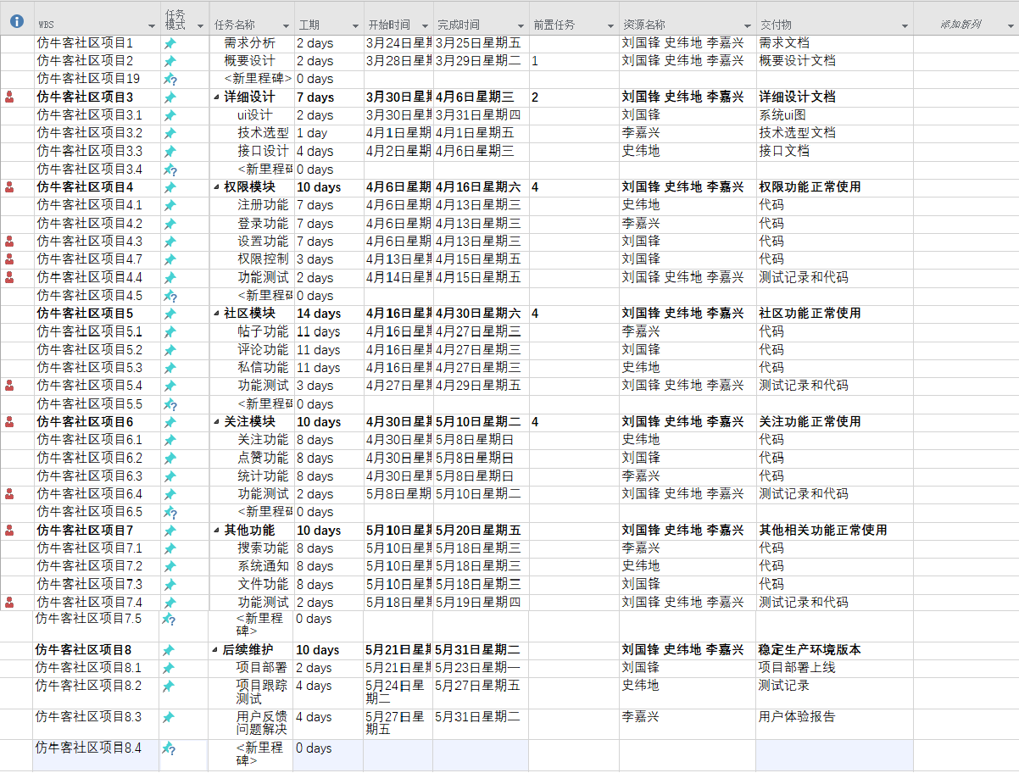
原计划

Slide 6
实际执行
技术风险：
技术不熟悉，没有JAVA开发经验
没有预留技术学习和环境配置的时间
人事风险：
成员空闲时间段不同
在原计划中某些时间节点有其他任务

Slide 7

计划调整
刘国锋
项目经理
前期工作
编写文档
协调和帮助其他成员完成工作
李嘉兴
中期工作
登录和帖子模块
史纬地
后期工作
评论和其他功能

Slide 8
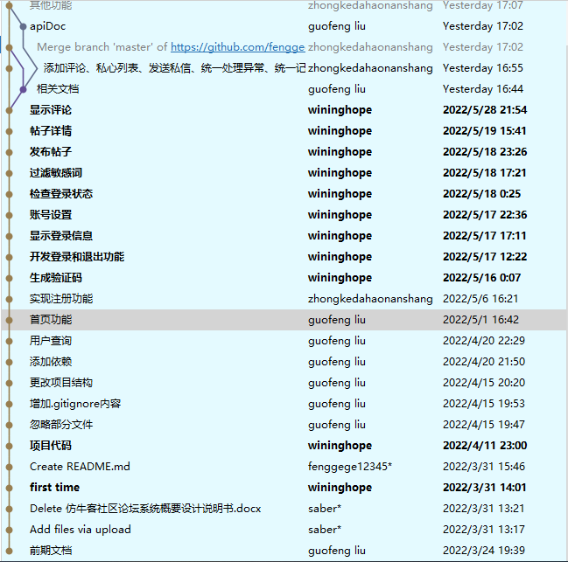
Git log

Slide 9
PART 03
风险管理计划

Slide 10
低
中
高
环境风险
技术风险
人事风险
项目开发过程中，人员全程参与
成员还有诸多其它任务
不能全身心投入项目开发过程中
把控人员投入项目的时间
需要项目人员熟练掌握前后端开发技术，对技术能力要求较高
受上海疫情影响
学校实施较为严格的封闭管控措施
影响项目成员工作积极性和心里健康，影响项目进程。
Notes:
Go to the Master Slides for editing / View Tab > Slide Master > Edit > Close Master View > Done

Slide 11
风险应对
1.人事风险: 需要项目经理依照项目计划书全程持续监管项目进度，定期关注项目成员的工作进展，当存在落后情况时，要及时督促。
2.技术风险: 项目成员要在整个开发过程中持续学习和总结项目技术难点，遇到疑难问题时可以开会讨论，共同解决。同时可以咨询其他技术人员。
3.环境风险: 有效利用线上沟通工具，确保每个项目成员对项目进展的了解情况达成一致。在学校允许的户外活动中定期组织成员聚会，缓解心理压力。

Slide 12
风险追踪和控制
1.人事风险: 参照项目计划书，项目经理在每个里程碑和时间结点做好记录和总结，保证项目能定期完成，确保风险在可控制范围内。
2.技术风险: 项目成员总结技术经验，记录到博客或相关笔记中，可组织技术交流会，交流项目中遇到的技术问题，最大可能减低技术问题的产生。
3.环境风险: 关注上海疫情发展情况，相信政府能力，可以定期对项目成员进行心理辅导和心理测试。

Slide 13
PART 04
测试计划

Slide 14
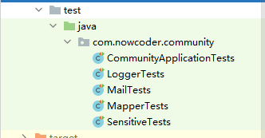
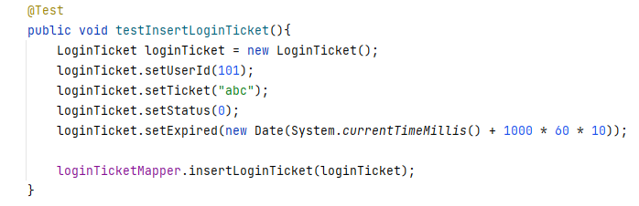
单元测试
使用JUnit进行单元测试
写一点，测一点
其他成员pull后进行测试

Slide 15
PART 05
经验教训及总结

Slide 16

增加人手≠加快进度
误区：
预感项目要delay时立刻想要加派人手，或换更有经验的成员去做
人数并不能换算成时间
交流成本
任务的拓扑排序

Slide 17
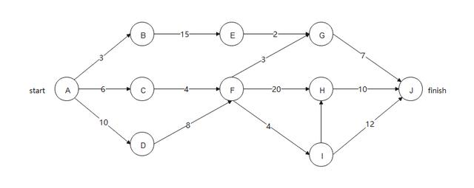
PERT图
计划评审技术图
活动先后顺序
子任务间的依赖关系，并行执行
Notes:
Go to the Master Slides for editing / View Tab > Slide Master > Edit > Close Master View > Done

Slide 18
PART 06
下一周期计划

Slide 19
下一周期
C
自动化测试
B
性能优化
D
项目部署
A
完善功能

Slide 20
THANK YOU!

